Slide 1

Администрирование Apache Spark

Slide 2
Теория
Модуль 7
Преподаватель: БАСОВ ЮРИЙ

Slide 3
Что нас ждет ?
Машинное обучение(Machine Learning) в Apache Spark
Введение в Machine Learning с использованием MLLib
Алгоритм линейной регрессии (Linear Regression)
Деревья решений (Decision Trees)
Случайные леса (Random Forest)
Использование DataFrames с MLLib

Slide 4

Вопросы?

Slide 5
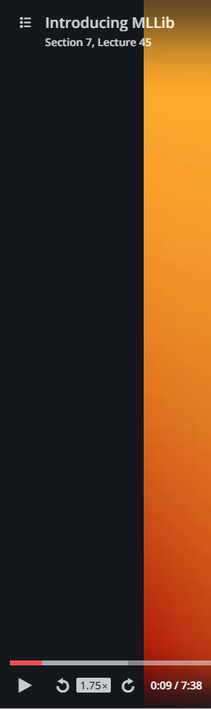
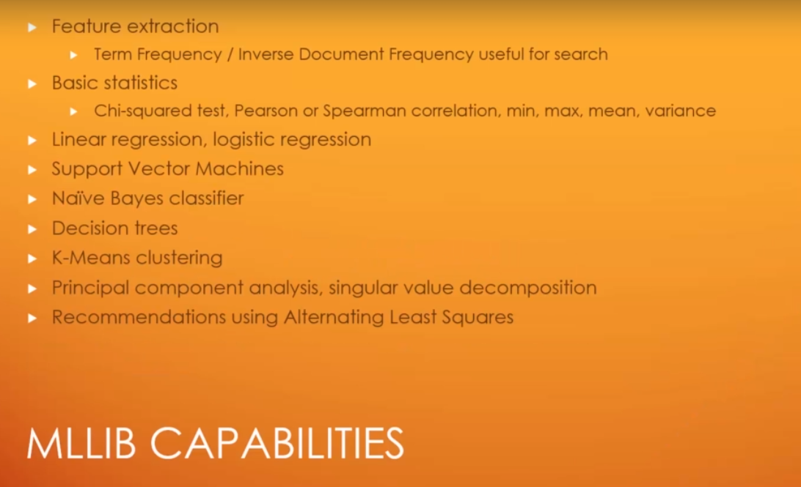
Введение в MLLIB

Slide 6
Введение в MLLIB

